Slide 1
Valggjennomføring – en kortversjon
Stortings- og sametingsvalget 2025
Herman Christensen og Vetle Johansen

Slide 2
Agenda
Praktiske forberedelser
Stemming
Opptelling og resultat
Litt om sametingsvalget
Hjelpemidler

Slide 3
Når presentasjonen er over skal dere (helst) ha …
…tenkt på frister og datoer!
…en rimelig god oversikt over hvordan et valg gjennomføres.
…fått et lite innblikk i endringene med ny valglov.
…kommet enda mer i «valgmodus».

Slide 4
Overordnet tidslinje for valg
EVA Admin tilgjengelig
Informasjon og rutiner tilgjengelig
Valg-konferanse 2
Prøvevalg 1
Valgmateriell mottatt
Prøvevalg 2
Regionale valg-konferanser
Avrop på skanning-tjenester
Stemmesedler og velger-informasjon mottatt
Årsskiftet 2024/2025
Fagdager skanning
Godkjenne grunnlagsdata
Valgdag
2. jan
Uke 4 - 6
1. mars
31. mars
Uke 18-20
29. mai
31. mai
1. juni
10. juni
30. juni
1. juli
10. august
19-21 august
(7. og) 8. september
Ca. 8. oktober
Forhåndsstemming starter
Frist for reg. av partier i partiregisteret
Frist for innlevering av listeforslag og kretsendringer
Frist for godkjenning av listeforslag
Skjæringsdato
Valgdag
Konstituering
Tidligstemming starter
Utenriksstemming starter
Notes:
Tidslinjen for valgåret i grove trekk

Slide 5

Praktiske forberedelser
August 2024 – juni 2025
Delegering
Valgmateriell
Valgutstyr
Skanning
Sikkerhet og beredskap
Rekruttere valgmedarbeidere
Valglokaler
Notes:
Å delegere myndighet fra valgstyret er en viktig del av valggjennomføringen, og noe som er helt nødvendig for å forenkle arbeidet til dere som valgansvarlige. I
henhold til valgloven er det valgstyret som er ansvarlig for å gjennomføre valget i kommunen. Det betyr at om ikke oppgavene blir delegert til dere som er administrativt ansatte, så må valgstyret gjøre dem selv.
Delegering av oppgaver og ansvar må det lages en politisk sak på til valgstyret. Vi anbefaler at dere er så konkrete som mulig når dere forbereder denne saken, slik at dere tar høyde for alle de ulike oppgavene som skal gjøres.
Prinsipielle (kan ikke delegeres) og ikke-prinsipielle oppgaver (kan delegeres)
Eksempler:
vedta stemmesteder, stemmekretser og åpningstider
behandle forkastelser av stemmegivninger og stemmesedler
godkjenne valgoppgjøret (signering av møteboken)
behandle klager ved valget
de fleste oppgavene knyttet til valggjennomføring er ikke prinsipielle
Valgmateriell:
Noe kan bestilles fra oss i Valgdirektoratet:
partistemmesedler med navn på de fleste registrerte partiene, blanke informasjonskort for konvoluttstemmer (det som tidligere het blanke valgkort), stemmeseddelkonvolutter og beredskapskonvolutter.
kan bestille dette via et skjema som dere finner på VMP
Annet materiell må bestilles selv gjennom andre kanaler. For eksempel omslags- og forsendelseskonvolutter, stempler og forseglingsmateriell
I år må dere også huske på å bestille nye plakater til valgavlukkene deres. De gamle plakatene har med et punkt som omhandler å gjøre endringer på stemmesedlene og det er det ikke lenger anledning til ved stortingsvalg.
Valgutstyr:
I hovedsak urner og valgavlukker.
I tillegg skiltprogrammet: roll-ups, køordnere, funksjonærkort, ledeteip og så videre.
Bico leverer dette. Ta en nøye vurdering av hva dere trenger og bestill i god tid. Husk på forskjellen mellom materiell og utstyr.
Skanning:
For dere som skal gjennomføre den andre tellingen maskinelt må dere huske på alt dere trenger til skanningen.
Husk Buypasskort og ved behov gjør avrop skanningutstyr/tilleggsutstyr.
Valgdirektoratet har rammeavtale med to leverandører på skanningtjenester: Atea og Sikri. Hvis dere gjør avrop på avtalen, kan disse leverandørene levere et tilbud til dere. Avropet er ikke bindende og dere velgere selv om dere vil gå videre med leverandørene og inngå en avtale.
Fristen for å gjøre avrop på avtalen er 1. mars. Skjema på VMP.
Rekruttering av valgmedarbeidere
Å rekruttere valgmedarbeidere er en stor jobb som må planlegges nøye.
Viktig dere er tydelige på vilkårene man tilbyr valgmedarbeidere. Det vil i praksis si ansettelsesform, lønn osv. Forutsigbare arbeidsforhold øker sjansene for en vellykket valggjennomføring.
Planlegge valglokaler
Hovedfokuset når det gjelder valglokaler skal være universell utforming. Den nye valgforskriften har større fokus på universell utforming – ikke minst på at alle skal komme inn i valglokalet.
Et viktig prinsipp at lokalet er tilgjengelig for alle, uavhengig av eventuelle utfordringer velgeren skulle ha.

Slide 6
Grunnlagsdata i EVA
Januar 2025 – mai 2025______________________________________________________
2. januar
Kretsendringer: 31. mars
Endelig frist:
31. mai
Notes:
Legge inn grunnlagsdata i EVA fra 2. januar.
Informasjon om valget i deres kommune.
Noe er annerledes i 2025 (som følge av ny valglov)
Stemmekretser – frist 31. mars
Forhåndsstemmelokaler – first 31. mars
Alle skal telle lokalt fordelt på krets (kun godkjennes i grunnlagsdata)
Ikke lenger valgkort som har funksjon i valglokalet

Slide 7
Stemming
Tidligstemming
1. juli – 8. august
Forhåndsstemming
11. august – 5. september
Valgting
(7. og) 8. september
Utenriksstemming
1. juli – 29. august
Notes:
Forhåndsstemmeperioden består av to deler – tidligstemming og forhåndsstemming. Tidligstemming vil i 2025 foregå fra 1. juli – 8. august.
Mandag 11. august begynner forhåndsstemmingen og varer til 5. september. Som vanlig faller valgdagen på den andre mandagen i september – 8. september. Det kan også holdes valgdag 7. september, dersom dere ønsker.
Parallelt med forhåndsstemmeperioden foregår også utenriksstemmingen, men den avsluttes helgen før – 29. august. En endring i den nye valgloven er at utenriksstemming og stemming på Svalbard og Jan Mayen er identisk.

Slide 8

Tidligstemming
1. juli – 8. august__________________________________________________
“Valglokale”
I konvolutt
Stemmemottaker
Notes:
Tidligstemming er et tilbud for de som ikke har mulighet til å stemme i forhåndsstemmeperioden eller på valgdagen. Velgerne må ikke dokumentere at de ikke har mulighet til å stemme senere, så i praksis er tidligstemmingen åpen for alle.
Vi ønsker å vektlegge tre aspekter som er særegent med tidligstemmingen:
Dere må vurdere om dere skal bruke et eget lokale til dette. Det er ikke noe krav om det i loven, men det kan være hensiktsmessig. Uansett trenger dere ikke full valglokale rigg. Det er også mulig å f.eks. ta imot velgers stemme på servicetorget i kommunen. Vurder om dere ønsker å ha spesifiserte åpningstider for tidligstemmingen. Uavhengig av om dere velger det stiller loven krav om at dere skal legge til rette for stemmingen – også utenfor åpningstid.
alle stemmer i tidligstemmingen skal tas imot i konvolutt. Dere må ha klart materiell og lagre det på et egnet sted. Urne kan brukes, men ingen velgere skal legge stemmeseddelen rett i urnen siden det ikke er mulig å krysse de av i manntallet. Rundt 10. juli blir manntallet tilgjengelig og dere kan da begynne å registrere og prøve stemmene i konvolutt. Vi anbefaler at dere gjør det kontinuerlig i tidligstemmeperioden.
Det er kun krav om én stemmemottaker under tidligstemmingen. Vi anbefaler selvfølgelig at dere er to for å unngå feil, men det er ikke et krav i loven. Husk, når dere skal registrere og prøve stemmene i EVA må dere være to.
Selv om det ikke nødvendigvis mottas mange stemmer i denne perioden, er det likevel viktig at dere husker å kunngjøre for innbyggerne at de har muligheten til å stemme i denne perioden.
Gjør det enkelt for velgerne å kontakte kommunen dersom de ønsker å tidligstemme.

Slide 9



Utenriksstemming
1. juli – 29. august_________________________________________________
Utenriksstasjoner
Brevstemming
Registrering + prøving
Etterstempling!
Notes:
Utenriksstasjonene har ansvar for stemmemottaket (eller privatpersonene selv som benytter seg av muligheten til å brevstemme)
Deres oppgave er kun å motta, registrere og prøve stemmene dere mottar fra utlandet. Veiledningsfilm er tilgjengelig på VMP hvis dere ønsker en gjennomgang av prøving av stemmegivninger.
Utenriksstasjonene stempler IKKE stemmesedlene, så det MÅ dere gjøre. Derfor er det viktig med gode rutiner for å behandle utenriksstemmer. I artikkelen på VMP om utenriksstemming har vi laget et forslag til hvordan utenriksstemmene kan behandles. Minner igjen om at de først kan registreres korrekt i EVA fra 10. august.
Den viktigste endringen er at man ikke lenger eksplisitt må legge ved en søknad om å bli innført i manntallet når man har bodd utenfor Norge i mer enn 10 år – det at man har stemt fungerer som en søknad.
Brevstemmer skal registreres og prøves til slutt. Hvis dere mottar brevstemmer skal dere altså vente til slutt med å registrere og prøve disse stemmene. Husk også at brevstemmene må være sendt fra utlandet for at de skal godkjennes.

Slide 10
Forhåndsstemming
11. august - 5. september________________________________________________
Valglokaler
Leder og nestleder
Institusjon og «ambulerende»
30 legges til side
Notes:
Mye å tenke på, men her er fire viktige aspekter:
1. VALGLOKALER: Hva et valglokale er, er ikke spesifikt definert i loven. Men, det fins et viktig aspekt som skiller steder man kan forhåndsstemme klart fra hverandre. Det aspektet er hvorvidt lokalet er tilgjengelig for alle og i hele forhåndsstemmeperioden. Det kaller vi et offentlig tilgjengelig lokale. Ikke offentlig tilgjengelige lokaler er f.eks. stemming som foregår i 1 eller noen få dager på en institusjon. Denne stemmingen skal være tilgjengelig for alle som ønsker å stemme der, men slik stemming er lagt opp for å tilrettelegge for å sikre at noen spesifikke grupper av befolkningen får avgitt stemme.
Lokalene dere har som skal være offentlig tilgjengelige – altså tilgjengelig for alle velgere i hele forhåndsstemmeperioden – er de lokalene som treffes av lovens eksplisitte krav til universell utforming. Husk dette skillet når dere huker av i EVA for om lokalet er offentlig tilgjengelig.
Videre skal lokalene ha definerte åpningstider. Disse kan dere legge inn på valglokaler.no gjennom vår løsning som er tilgjengelig på valgmedarbeiderportalen.
2. LEDER OG NESTLEDER: hvert enkelt valglokale skal ha en leder og en nestleder. Men, i motsetning til tidligere, trenger ikke valgstyret å oppnevne stemmemottakere. Det blir, vil vi anta, dere som sitter her sin rolle å bestemme hvem som skal være leder og nestleder i de ulike lokalene. Leder og nestleder får et ansvar på samme måte som stemmestyret har hatt på valgdagen, men leder og nestleder i et forhåndsstemmelokale har kun ansvar for selve gjennomføringen hver enkelt dag – ikke tellingen av stemmene som kommer inn.
3. INST. OG AMBU: En svært viktig del av forhåndsstemmingen er å gi mulighet for de som har utfordringer med å komme seg til et offentlig tilgjengelig lokale mulighet til å stemme. Dette skal gjøres ved å ta imot stemmer på ulike steder i kommunen som for eksempel sykehus, sykehjem, fengsel – hvis dere har det, videregående skoler eller andre aktuelle steder. I tillegg må dere sørge for å ta imot stemmer fra de som på grunn av sykdom eller uførhet har behov for å stemme hjemme – såkalt ambulerende stemming. For ambulerende stemming er det i ny valglov satt en nasjonal frist for når velgere senest kan kontakte kommunen – nemlig torsdag kl. 12 siste uken i perioden. I år vil det være 4. september.
5. SENT INNKOMNE: Her står det til slutt «Telt etter kl. 17», og det er kanskje litt misvisende. Dette er en egen kategori av stemmer som ankommer kommunen etter opptellingen er startet. Det kan f.eks. være stemmer som har blitt levert i andre kommuner sent i siste uken før valgdagen, og som har tatt tid for å få av gårde. Det kan også være utenriksstemmer som har tatt lang tid å frakte. Disse vil kunne komme inn til dere mandag eller tirsdag, og fristen er kl. 17 tirsdag – dagen etter valgdagen, ergo navnet. Disse stemmene skal telles helt til slutt.
Underveis i denne perioden må dere også huske på å legge til side 30 godkjente stemmer som skal telles med de «telt etter kl. 17»

Slide 11
Valgdagen
(7. og) 8. september________________________________________________
Valglokaler
Leder og nestleder
Første telling
Frakt og overlevering
Notes:
De fire viktigste aspektene ved Valgdagen:
1. VALGLOKALER: Kommunene er delt inn i ulike stemmekretser, og i hver stemmekrets skal det være et valglokale. Valglokalet kan, dersom det er hensiktsmessig, være geografisk plassert utenfor kretsen.
2. LEDER OG NESTLEDER: hvert enkelt valglokale skal ha en leder og nestleder.
3. FØRSTE TELLING: Alle valglokaler skal i 2025 gjennomføre første telling i selve lokalet. Alle stemmer skal nå telles lokalt første gangen. Tidligere hadde dere større valgfrihet for hvordan dere skulle løse tellingen – lokalt eller sentralt, men nå er altså den valgmuligheten borte. Det er derfor viktig at de som skal være leder og nestleder på valgdagen er klar over at de også har ansvar for første telling av stemmene som har kommet inn i lokalet. Videre blir det de som skal fylle inn resultatet i EVA og fylle ut protokollen.
4. FRAKT OG OVERLEVERING: Når leder og nestleder har gjennomført både stemming og opptelling skal de sikre at stemmesedler og annet materiell fraktes sikkert til dere sentralt i kommunen. Husk å ha gode skriftlige rutiner for overlevering som sikrer at det er to valgmedarbeidere som frakter materiellet, og pass på at alt kvitteres for og overleveres. Det vil gjøre deres videre jobb med opptellingen enklere og mer effektiv.

Slide 12
Opptelling
7. september – 9. september________________________________________
Forhånd | Valgting
Første telling | Andre telling
Per lokale | Øvrige
Notes:
Noen endringer:
Tellingene fått nye navn. Foreløpig og endelig telling heter nå første og andre telling. Skal sikre at tellingene er likestilte. Det betyr at andre telling skal være en kontroll av at første telling var korrekt.
Forhåndsstemmer og valgtingsstemmer telles hver for seg. Det er nå formelt åpnet for at dere kan telle opp forhåndsstemmene på søndag, dagen før valgdagen – og det vil vi sterkt anbefale at dere gjør. Hvis ikke, så sier loven som tidligere at dere senest må begynne å telle forhåndsstemmene fire timer før valglokalene stenger på valgdagen.
3 aspekter som er nytt i den praktiske opptellingen av stemmer:
1. PER LOKALE: stemmer skal telles opp basert på hvor de er avgitt. Det betyr at stemmer som legges rett i urne i et offentlig tilgjengelig valglokale skal telles for seg – i en egen kategori. Dette høres kanskje mer komplisert ut enn det er, men det vil innebære noen praktiske implikasjoner for dere. For det første er det viktig å påpeke at dere trenger IKKE å telle stemmene i forhåndsstemmelokalet. Forhåndsstemmer kan gjerne fraktes sentralt, men dere må passe på å oppbevare de slik at de kan telles opp for hvert lokale. Se for dere et stort rom hvor sedlene fra lokalene er fordelt på ulike bord.
2. «ØVRIGE»: stemmer tilsendt fra andre kommuner, utlandet, under tidligstemming, ambulerende, beredskapsstemmer, konvolutt, institusjoner, alle tilhører «øvrige» kategori og skal telles sammen.
For valgtingsstemmer mottatt på valgdagen er det også opprettet en kategori som heter Valgtingsstemmer – øvrige. Her skal dere kun telle opp stemmer mottatt i konvolutt på valgdagen. Men, det er en liten tvist – nemlig de tvilsomme stemmesedlene.
3. TVILSOMME: I hver kategori som telles opp skal dere legge til side tvilsomme stemmesedler. Tvilsomme stemmesedler er sedler som ikke umiddelbart kan godkjennes. Det kan eksempelvis være fordi de mangler stempel eller det ikke kommer klart frem hvilket parti velgeren har stemt på.

Slide 13

Resultat og protokollering
_______________________________________________________________________
Valgresultat.no
Valgstyrets protokoll
Oversending fylkeskommunen
Valgoppgjør
Sett inn bilde av protokolleringsløsningen
Notes:
Stemmene blir presentert slik dere teller dem. Tidligere ble tallene for forhåndsstemmer presentert samlet, men nå vil de presenteres på valgresultat.no basert på forhåndsstemmelokalene deres og de «øvrige».
Som kjent kommer de foreløpige tallene ut kl. 21:00. Sperrefristen og oversendelse av resultater styres fortsatt automatisk av EVA. EVA er direkte koblet til valgresultat.no, så hver gang dere gjør endringer på en telling vil det også endres på nettsiden.
Ved de foregående valgene har man fullført opptellingen og deretter har EVA automatisk produsert en protokoll, kalt møtebok, som dere deretter har printet ut. Etter det har valgstyret signert og dere har lastet opp en skannet versjon til valgresultat.no.
Allerede før valget i 2023 begynte vi å planlegge en ny løsning for dette. Hensikten er å gi alle mer forståelse for innholdet i protokollen. Som følge av det har vi laget en egen løsning for protokolleringen hvor dere får større mulighet til å bearbeide protokollen.
Og vi er fullt klar over at det kan bety mer arbeid for dere som valgansvarlige og det beklager vi. Den nye løsningen vil stille større krav til deres kommentarer, men også gi dere økt mulighet til å redegjøre for at det flotte arbeidet dere gjør i forbindelse med valget. Forhåpentligvis blir den også mer forståelig for alle som arbeider med og er interessert i valg.
Samtidig får valgstyret nå mulighet til å signere elektronisk og når signering er fullført lastes den direkte opp til valgresultat.no.
Det endelige målet er at den nye løsningen skal styrke tilliten til at valget er gjennomført på en korrekt og sikker måte.

Slide 14
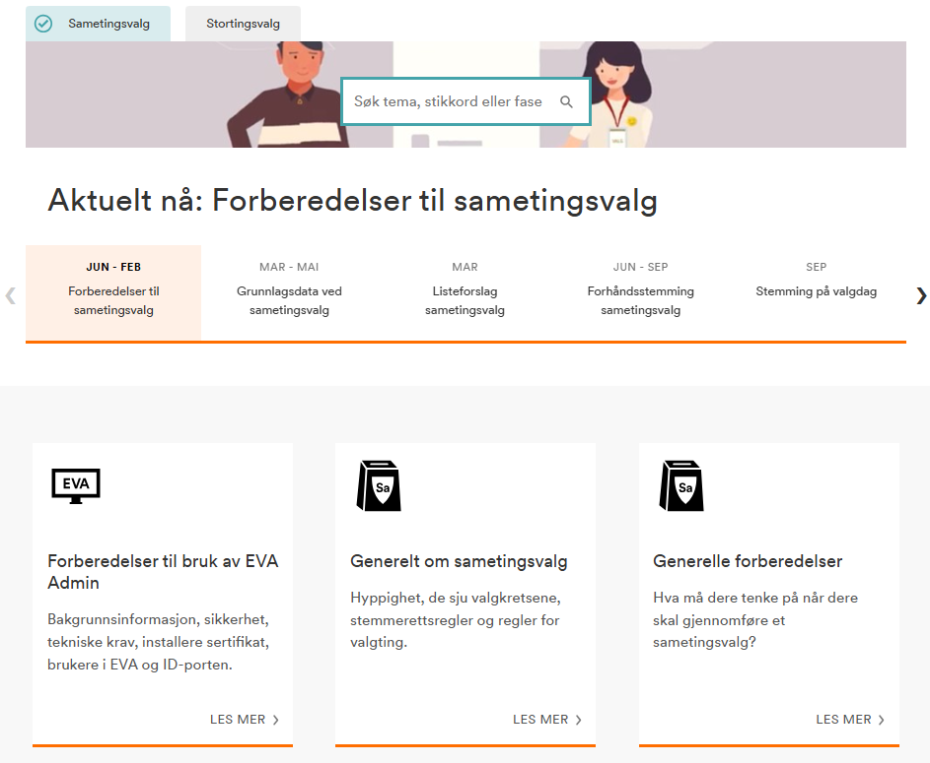
Sametingsvalget
Roller:
  Sametinget (godkjenning)
  Valgdirektoratet (praktisk bistand)
  Kommunene (stemmemottak)
To hovedkategorier:
  -30 kommuner
  +30 kommuner
Opptellingskommuner
Notes:
Rollefordelingen under sametingsvalget. Enkelt forklart har:
sametinget hovedansvaret for gjennomføringen,
Valgdirektoratet gir praktisk bistand til kommunene, og
dere tar i mot stemmene.
Viktigst: flere eller færre enn 30 manntallsførte:
Færre enn 30: kun ta i mot stemmer i forhåndsstemmeperioden og ingen rolle i opptelling
30 eller flere: ta i mot både forhåndsstemmer og på valgdagen. I tillegg skal du gjøre den første opptellingen av stemmene.
Det finnes i tillegg en opptellingskommune i hver av de syv kretsene for sametingsvalg.
Vi går ut fra at dere kjenner deres rolle – som både er viktig med tanke på å ta imot stemmer og ikke minst opptellingen.
Dere som har færre enn 30 manntallsførte i kommunen skal sende alle stemmene til opptellingskommunen i valgkretsen du tilhører.

Slide 15
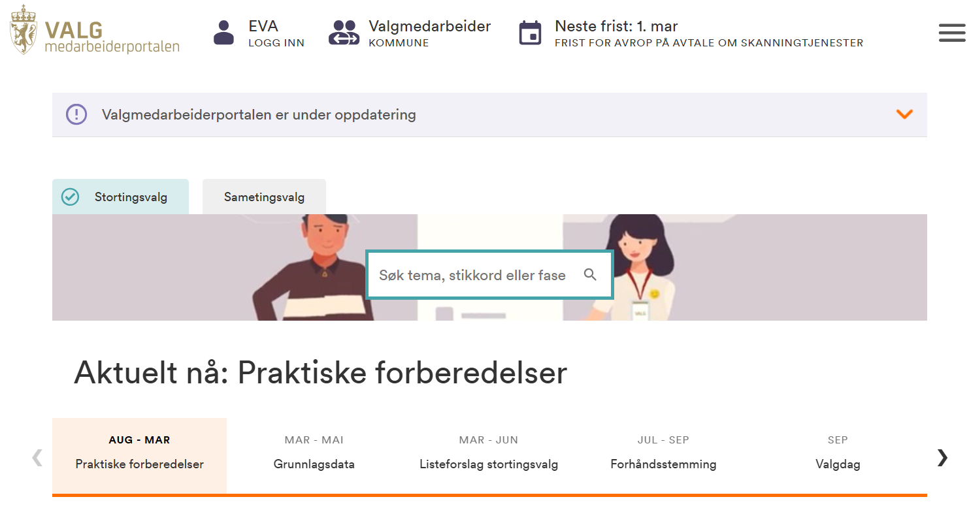
Valgmedarbeiderportalen

Slide 16
Nå håper vi dere har…
…tenkt litt på aktuelle frister og datoer!
…en rimelig god oversikt over hvordan et valg gjennomføres.
…fått et lite innblikk i endringene med ny valglov.
…kommet enda mer i «valgmodus».

Slide 17
valgmedarbeiderportalen.valg.no

